Slide 1
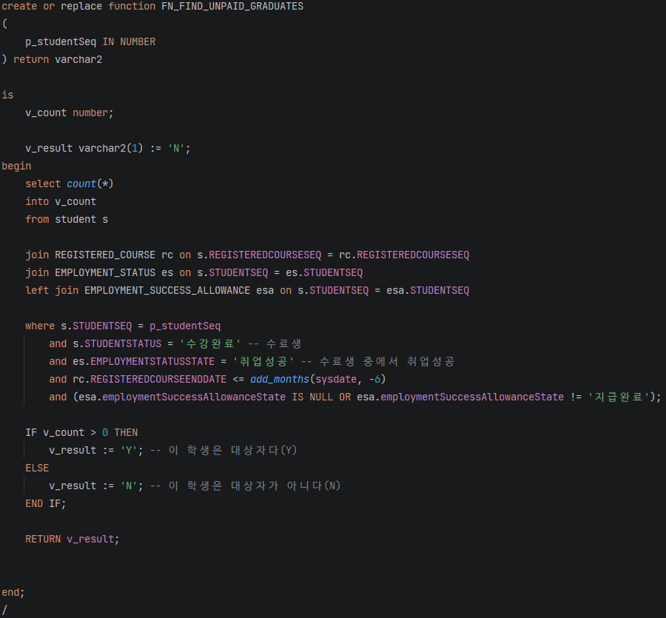
5. 주요 구현 기능 (PL/SQL)
장기 근속(6개월) 수당 지급 대상자 자동 판별
구현 목적
  수료 후 6개월이 경과한 시점까지 취업 상태를 유지한 인원 중, 수당 미지급자 식별
핵심 로직 (4-Step 검증)
  자격: 수강완료 및 취업성공 상태 확인
  기간: 수료일로부터 6개월 경과 (ADD_MONTHS(SYSDATE, -6) 조건 충족)
  지급 여부: 미신청(NULL)이거나 아직 지급되지 않은(!= 지급완료) 상태 필터링
기술적 특징
  LEFT JOIN 활용: 수당 신청 이력이 없는(데이터가 NULL인) 학생도 누락 없이 조회 가능하도록 설계

Slide 2
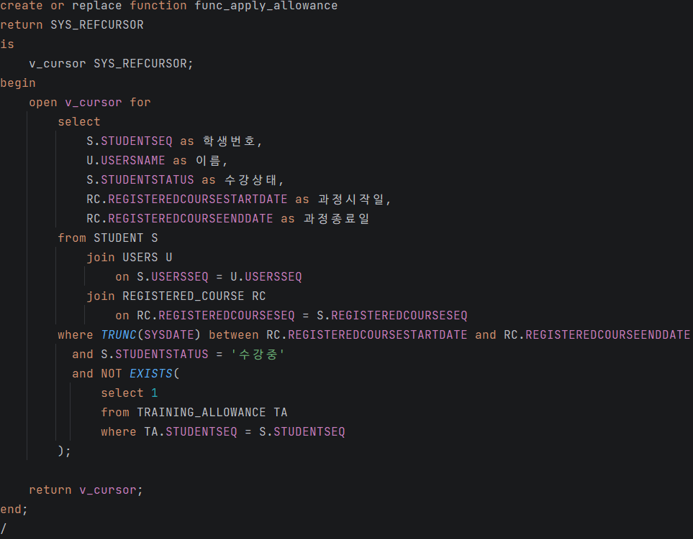
5. 주요 구현 기능 (PL/SQL)
훈련지원금 신청 대상자 실시간 조회
구현 목적
  현재 수강 중인 학생 중 지원금 미신청 인원을 식별하여 신청 유도
주요 로직
  기간 유효성 체크: TRUNC(SYSDATE)를 활용하여 현재 과정이 진행 중인 학생만 조회
  중복 신청 방지: NOT EXISTS절을 사용하여 이미 신청 내역이 있는 학생은 결과에서 제외
기술적 특징
  SYS_REFCURSOR 반환: 다중 행(Multi-row) 결과를 유연하게 반환하여 Java/Web 계층에서 처리 용이

Slide 3
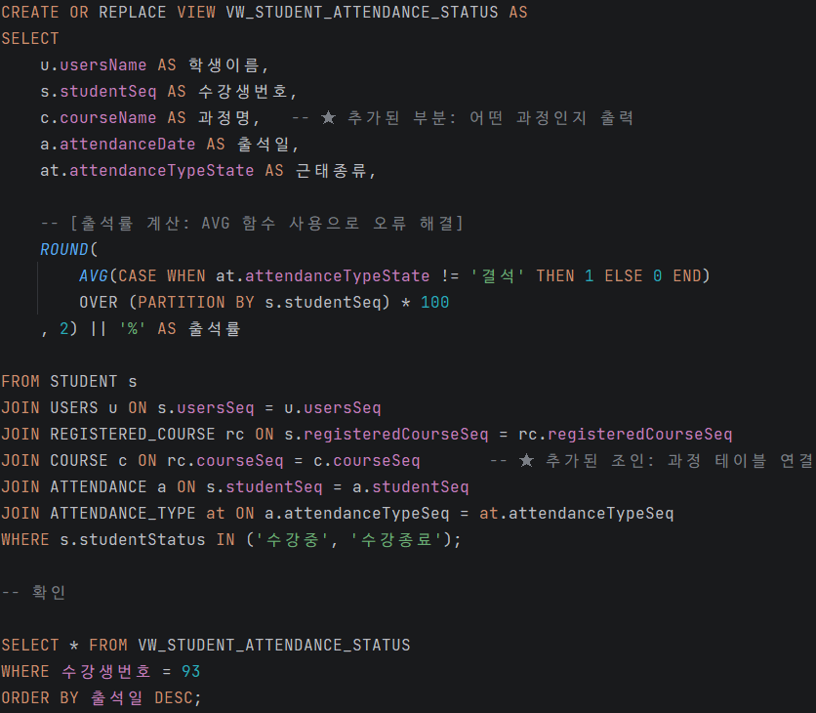
5. 주요 구현 기능 (PL/SQL)
학생별 상세 출결 및 실시간 출석률 통합 뷰(View)
구현 목적
  복잡한 조인 쿼리를 뷰로 저장하여, 학생 관리 페이지에서 데이터 접근성 향상
핵심 기술 (Window Function)
  문제: 일반 GROUP BY 사용 시, 일별 상세 내역(출석일, 근태종류)을 출력할 수 없는 한계 발생
  해결: AVG(...) OVER (PARTITION BY ...) 구문을 사용하여, 상세 행을 유지하면서도 학생별 출석률을 동시에 계산
데이터 구조
  6개 테이블 조인 (STUDENT, USERS, COURSE 등)을 통해 학생 정보, 과정명, 출석 기록을 통합 제공

